Slide 1
Jean Racine
Grand comédien et dramaturge du XVIIème siècle

Slide 2
Sommaire
I. Présentation de Racine
II. Sa vie
III. Sa carrière
IV. Ses œuvres et sa renommée

Slide 3
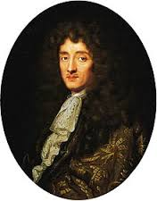
I. Présentation
Jean Racine naît en 1639 dans une famille de notables.
Il est rapidement orphelin et est éduqué par les Solitaires.
Il choisit de se consacrer au Théâtre en 1664 et son premier succès en 1665 lui apporte le soutien de Louis XIV.
Il décide en 1672 d’abandonner sa carrière de dramaturge pour devenir historien du Roi.
Il a toujours privilégié les sujets grecs dans l’objectif de rivaliser avec Pierre Corneille mais traitera également trois sujets romains et un sujet moderne
Malgré quelques critiques qui lui sont faites il est reconnu et apprécié pour la musique de ses vers et son respect des règles.
Il décède en 1699 à Paris et est enterré à Port Royal. Il sera transféré à l’église Saint Étienne du Mont en 1771.

Slide 4
II. Sa vie
Il naît le 21 décembre 1639 en Picardie et est orphelin à l’âge de trois ans. Il ira chez ses grands-parents qui l’éduqueront selon les principes du jansénisme.
À la mort de ceux-ci à ses 18 ans il ira habiter chez son cousin où il commencera à écrire.
Il deviendra poète et dramaturge et recevra une pension de Louis XIV.
Après ses triomphes au Théâtre, il deviendra l’historiographe du Roi
Il se mariera avec Catherine de Romanet avec qui il aura sept enfants, mais il aura également deux maîtresses avant son mariage : Mademoiselle du Parc et Mademoiselle de Champmeslé
Il meurt le 21 Avril 1699 à l’âge de 59 ans. Louis XIV acceptera qu’il soit inhumé à Port-Royal.

Slide 5
III. Sa carrière
Pendant qu’il habite chez son cousin il commence à écrire des poèmes qu’il présentera même au mariage du Roi.
Il reçoit une pension de 600 livres de la part de Louis XIV qui a apprécié l’Ode que le poète a dédié à sa guérison.
Ses premières pièces de théâtre (La Thébaïbe, 1664 et Alexandre le Grand, 1665) sont un succès.
En 1667 il écrit Andromaque, qui est un triomphe, et qui le pousse à continuer avec d’autres pièces, toutes jouées par la troupe de l’Hôtel de Bourgogne
À la suite du succès de ses pièces il devient historiographe du Roi, mais l’histoire de Louis XIV à laquelle il avait consacré vingt ans disparaît dans l’incendie de la maison de son successeur.
Il se maria et eut des enfants et arrêta d’écrire poèmes et pièces de théâtres, à l’exception d’Idylle sur la Paix, Esther, Athalie et Cantique Spirituel qui lui furent demandés par Madame de Maintenon.
Lorsqu’il mourut en 1699 d’un abcès ou d’une tumeur au foie, Louis XIV lui accorda le privilège d’être inhumé (à Port-Royal).

Slide 6
IV. Ses œuvres et sa renommée
En 1664 la première pièce de Racine, La Thébaïde, est jouée au Palais-Royal.
L’année suivante le même théâtre donne Alexandre le Grand mais Racine est mécontent des acteurs de Molière. Il porte sa pièce à l’Hôtel de Bourgogne qui la jouera en concurrence avec le Palais-Royal.
Dans cette pièce il dépeint le Roi sous les traits d’Alexandre, mais son véritable succès arrive deux ans plus tard avec Andromaque (1667), puis Bérénice (1670), Mithridate (1673) et Iphigénie (1674)
Lorsqu’il joue Phèdre, une violente cabale est montée par la Duchesse de Nevers et la Princesse de Bouillon qui veulent le succès de la Phèdre de Pradon.
C’est donc avec cette pièce qu’il arrête ses activités de dramaturge (1677) pour se consacrer à son rôle d’historiographe du Roi, épaulé par la maîtresse du souverain Madame de Montespan
Il exercera son rôle pendant près de quinze ans et écrira Idylle sur la Paix, Esther, Athalie et Cantique Spirituel avant sa mort.

Slide 7
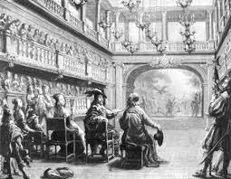
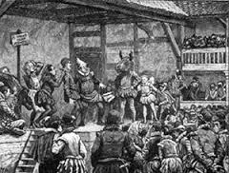
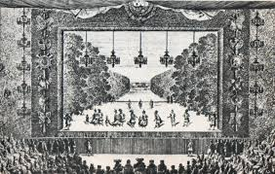
En conclusion…
Il est aujourd’hui considéré comme l’un des plus grands auteurs français de tragédie classique et a atteint son objectif d’égaler Corneille, auquel il fut comparé.

